Slide 1
8. Cíle studia/profil absolventa filozofie
Entrée – pohled 17. století „Každá filozofie,“ pravil jsem, „se zakládá pouze na dvou věcech: zvídavém duchu a špatných očích. Kdybyste totiž měla lepší oči, než skutečně máte, dobře byste viděla, zda jsou, či nejsou hvězdy slunci, která osvětlují množství světů. Kdyby vám ale na vědění nezáleželo a byla byste méně zvídavá, vedlo by to nakonec ke stejnému závěru. My však chceme vědět více, než vidíme, a v tom spočívá potíž. Kdybychom to, co vidíme, viděli dobře, bylo by to vždy poznáním. My však věci vidíme zcela jinak, než ve skutečnosti jsou. Proto opravdoví filozofové celý život nevěří tomu, co vidí, a naopak se snaží poznat, co je pro ně zcela neviditelné.“ (Fontenelle, Rozpravy o mnohosti světů, 1686) Zvídavost/nedostatečnost

Slide 2
8. Cíle studia/profil absolventa filozofie
Proč jsem se rozhodl/rozhodla studovat filozofii? Přehled odpovědí (říjen 2019) 1. „péče o sebe“ – hledání vlastní identity, smyslu života a vlastní existence 2. argumentační schopnosti, kritické myšlení, vyjadřovací dovednosti 3. hluboké zaujetí pro filozofii/obecné otázky a problémy 4. vědomosti (obecný přehled) 5. vliv osobností (učitelé, rodinní příslušníci) 6. doplnění hlavního oboru/jiného studia 7. angažovanost ve společnosti 8. provizorní alternativa

Slide 3
8. Cíle studia/profil absolventa filozofie
Katedra filozofie – Bc. Představení studijního programu Filozofie https://www.phil.muni.cz/pro-uchazece/bakalarske-studium/24528-filozofie?plan=3_24530_23328 Chcete porozumět textu, pochopit jeho strukturu, smysl, prostředky a cíle? Studium filozofie vás naučí racionálně přesvědčovat, rozpoznat argumenty a pojmenovat jejich slabá místa. Seznámíte se s tradičními odpověďmi na tradiční otázky o obecné povaze světa a člověka. Budete ale čelit i otázkám netradičním, které mají zdánlivě nepřijatelné, burcující odpovědi. Studium filozofie na Masarykově univerzitě je výjimečné důrazem na metodické uvažování a rozvoj interpretačních a kritických schopností. A zároveň také systematickým výkladem tradičních problémů i hodnotových systémů a zohledňováním výsledků přírodních věd. Díky tomu si osvojíte speciální dovednosti, které vám umožní pochopit, hodnotit a prezentovat složité sdělení a získáte široký, tematicky neomezený arzenál kritických nástrojů. Páteř studia tvoří přednášky věnované soudobým diskusím nad obecnými filozofickými pojmy, hodnotami a pravidly, které provází praktická cvičení a četba.

Slide 4
8. Cíle studia/profil absolventa filozofie
Představení studijního programu Filozofie https://www.phil.muni.cz/pro-uchazece/bakalarske-studium/24528-filozofie?plan=3_24530_23328 Je studium programu pro vás? Odpovězte si na následující otázky: Dokážete zformulovat svůj názor a hájit ho? Dokážete svůj názor změnit? Myslíte si, že stojí za to přemýšlet o obecných problémech, slovech a hodnotách stejně vážně a přesně jako o hmatatelnějších problémech? Jste ochotni pracovat na tom, abyste dokázali lépe přesvědčovat, byli racionálnější a nepřejímali hodnoty instinktivně? Jste srozuměni s tím, že studium filozofie vás vybaví obecnou, byť unikátní sadou nástrojů, postupů a návyků, ale jejich přizpůsobení dílčímu zaměstnání vyžaduje ještě další úsilí?

Slide 5
8. Cíle studia/profil absolventa filozofie
Představení studijního programu Filozofie https://www.phil.muni.cz/pro-uchazece/bakalarske-studium/24528-filozofie?plan=3_24530_23328 Uplatnění absolventů Filozofie vás lépe než kterékoli jiné studium vybaví formulačními, kritickými a obecně analytickými dovednostmi. Zvládnete pochopit problém, srozumitelně ho popsat, navrhnout nebo vyhledat obecné kontury možných řešení a zvážit jejich přednosti. Absolventi programu Filozofie se tak uplatňují zejména na komunikačních a analytických pozicích mediálních firem, v marketingových odděleních, v public relations, pracují jako editoři, působí ve vzdělávacích institucích či pracují jako konzultanti. Vedle toho existuje velká řada pracovních pozic, které výše popsané schopnosti vyžadují, avšak je nezbytné si ještě doplnit znalosti speciální. Absolventi programu pak působí jako mediátoři v oddělení vnitřních vztahů, pracují na manažerských pozicích či se specializují na krizové řízení a komunikaci.

Slide 6
8. Cíle studia/profil absolventa filozofie
Průběh studia – co vás čeká? (2.) argumentační schopnosti, kritické myšlení, vyjadřovací dovednosti – proseminář, semináře, argumentace (nově), písemné práce, obhajoba diplomové práce (prezentační schopnosti) (4.) vědomosti – základní orientace, povinná četba (3.) hluboké zaujetí pro filozofii/obecné otázky a problémy – souvisí s 2. a 4. „péče o sebe“ – hledání vlastní identity, smyslu života a vlastní existence Není dovednost, ani vědomost – paralelní s 2. a 4.? (6.) doplnění hlavního oboru/jiného studia (5.) vliv osobností (7.) angažovanost ve společnosti (8.) provizorní alternativa

Slide 7
8. Cíle studia/profil absolventa filozofie
Doplnění: Konflikt/polemika/kritika chápaná jako pozitivní, motivuje nás zájem něco zjistit: 1. Dovednosti i pro týmovou práci 2. Schopnost vnímat jiné perspektivy, se kterými nesouhlasíme (cf. rozhovor s M. Pěchoučkem, Respekt 48, 2019)

Slide 8
8. Cíle studia/profil absolventa filozofie
Konkrétní příklady absolventů https://filozofie.phil.muni.cz/o-nas/absolvent Co pomůže absolventům: 1. Více oborů/dovedností (např. IT, cizí jazyky) 2. Pobyty v zahraničí 3. Práce, kontakty během studia 4. U učitelů – inspirace/různé styly výuky Rivalita s psychologií? – nyní vyřešeno, hlavní/vedlejší obor Psychologie – podobný typ hledání vlastní identity, smyslu života (x cílem je na otázky odpovědět)

Slide 9
8. Cíle studia/profil absolventa filozofie
Statistiky – uplatnění absolventů MU: https://strategie.rect.muni.cz/cs/studentske-pruzkumy Čerství absolventi MUNI – hodnocení studia a vyhlídky Po dvou letech od ukončení https://is.muni.cz/do/rect/strategie/ver/Absolventi_2015-2016_v_praxi_2018_leaflet.pdf

Slide 10
8. Cíle studia/profil absolventa filozofie
Zahraničí: Learn How to Think, Not What to Think – Contemplate a Philosophy Major (University of Kentucky) https://philosophy.as.uky.edu/where-can-philosophy-take-me What do we believe and why do we believe it? Who are we and why are we here? What ought we do and why should we do it? Philosophy encourages critical and systematic inquiry into fundamental questions of right and wrong, truth and falsehood, the meaning of life, and the nature of reality, knowledge and society. More than any other discipline, philosophy explores the core issues of the Western intellectual tradition. Philosophy encourages the student to formulate questions and follow arguments. Philosophy provides an excellent preparation for law school and other professional programs, as well as a solid foundation for a career in business, teaching, writing, or public service.

Slide 11
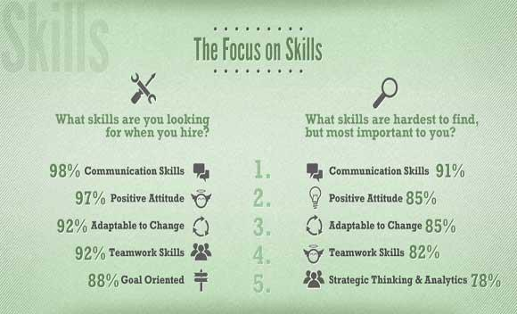
8. Cíle studia/profil absolventa filozofie
Zahraničí: Learn How to Think, Not What to Think – Contemplate a Philosophy Major (University of Kentucky) https://philosophy.as.uky.edu/where-can-philosophy-take-me What do we believe and why do we believe it? Who are we and why are we here? What ought we do and why should we do it? Philosophy encourages critical and systematic inquiry into fundamental questions of right and wrong, truth and falsehood, the meaning of life, and the nature of reality, knowledge and society. More than any other discipline, philosophy explores the core issues of the Western intellectual tradition. Philosophy encourages the student to formulate questions and follow arguments. Philosophy provides an excellent preparation for law school and other professional programs, as well as a solid foundation for a career in business, teaching, writing, or public service.

Slide 12
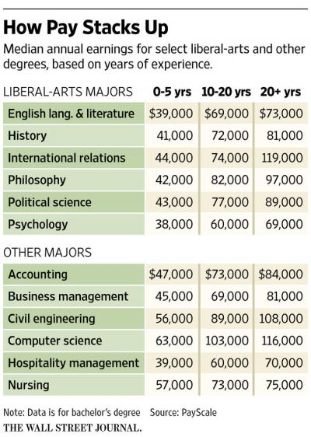
8. Cíle studia/profil ab

Slide 13
8. Cíle studia/profil absolventa filozofie
Zahraničí: https://www.youtube.com/watch?v=sZTrFpl09s8 5 Reasons to Major in Philosophy

